Slide 1
Chapter 4. Combinational Logic Circuit
第四章. 组合逻辑电路

Slide 2

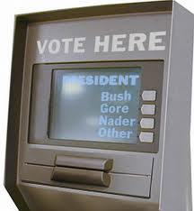
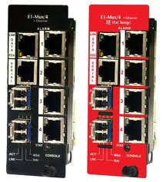

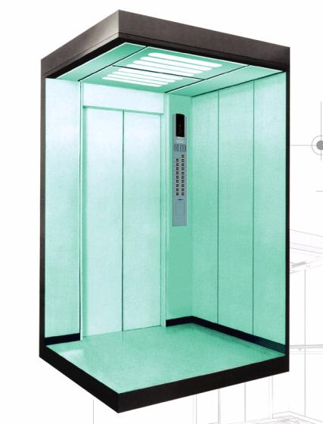
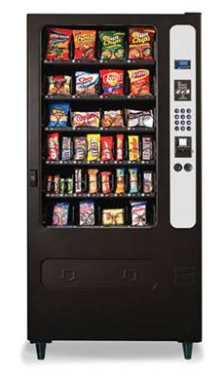
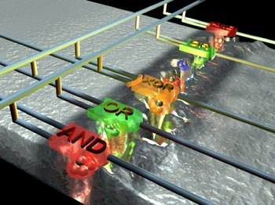


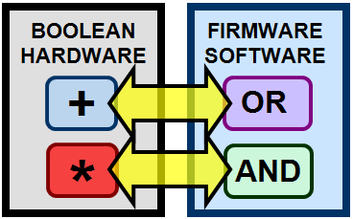
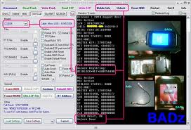
§4.1 Overview 概述
基础知识
数字电路分析与设计
其它
二进制
存储器
组合逻辑电路
逻辑门
A/D, D/A
逻辑代数
时序逻辑电路
硬件描述语言

Slide 3
§4.1 Overview 概述
基础知识
数字电路分析与设计
其它
二进制
存储器
组合逻辑电路
逻辑门
A/D, D/A
逻辑代数
时序逻辑电路
硬件描述语言

Slide 4
§4.1 Overview 概述
数字电路分析与设计
输入信号: x(t)
数字电路
输出信号: y(t)
历史状态: y(t-1)
组合逻辑电路
组合逻辑电路输出与输入之间一一对应
时序逻辑电路的当前状态(输出)取决
于电路输入及历史状态
f：x(t) y(t) （第四章）投票选举电路
时序逻辑电路
x(t)
y(t-1)
f： y(t) 时序逻辑电路（第五~七章） 电梯控制电路

Slide 5
§4.1 Overview 概述
Combinational circuits：
Outputs dependent on only the inputs
Consist of logic gates
No feedback ( No memory )
1
1
&
0
F
=1
≥1
0
1
0
&
Content 本章内容：
1. Analysis of combinational logic circuits 组合逻辑电路分析
2. Design of combinational logic circuits 组合逻辑电路设计
3. Decoder, MUX, Comparator, Adder
译码器、多路选择器、比较器、加法器

Slide 6
§4.2 Analysis of combinational logic circuits
组合逻辑电路分析
分析目的：找出给定电路的逻辑功能
分析步骤：
① 根据电路，由输入端逐级写出各器件的输入和输出变量
② 由各器件的逻辑函数表达式合并得到组合逻辑电路的逻辑函数，对其化简
③ 列真值表
④ 由真值表和逻辑函数式分析其功能

Slide 7
E.g.1 analyze the following circuit
A
T₁
B
＆
≥1
T₂
≥1
＆
1
C
T₃
T₆
T₇
＆
≥1
T₄
≥1
＆
T₅
Solution: 1. List symbols for the outputs of all logic gates as T_{i} ’s
写出各个逻辑门的输出T_{i}
2. Logic functions for all the T_{i} ’s and simplification of these functions.
逐级写出 T_{i} 的表达式并化简

Slide 8
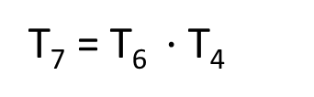
A
T₁
＆
≥1
B
≥1
T₂
＆
1
C
T₃
T₆
T₇
≥1
＆
T₄
＆
≥1
T₅
T₁ = AB
T₂ = A + B
T₃ = (A + B)C
T₄ = A + B + C
T₅ = ABC
T₆ = F₁
T₇ = T₆ $⋅$ T₄
= AB + AC + BC (A + B + C)
= A B C + A B C + A B C
F₁ = T₁ + T₃ = AB + (A+B)C
= AB + AC + BC
F₂ = T₇ + T₅
= A B C + A B C + A B C + ABC

Slide 9
3. Truth table
Truth table
F₁ = AB+ BC + AC
A B C
0 0 0
0 0 1
0 1 0
0 1 1
1 0 0
1 0 1
1 1 0
1 1 1
F₁ F₂
0
0
0
1
0
1
1
1
0
1
1
0
1
0
0
1
F₂ = A B C + A B C + A B C +ABC
4. function analysis
F₁ = AB+ BC + AC
F₂ = A B C + A B C +A B C +A B C
= A (B C + B C) + A (B C + BC)
= A (B ⊕C) + A (B ⊕C)
三变量表决电路
XOR
= A⊕B ⊕C

Slide 10
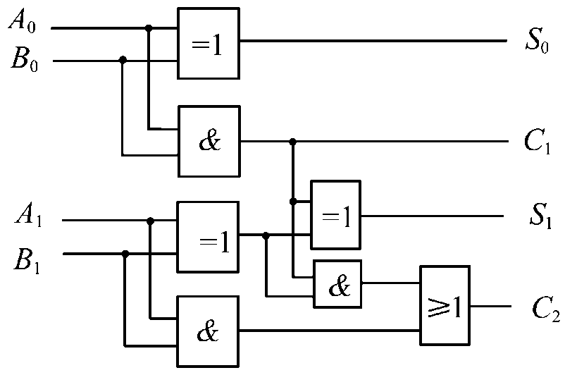
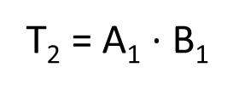
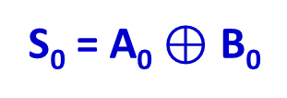
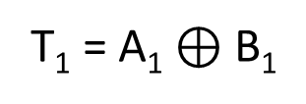
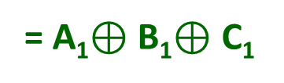
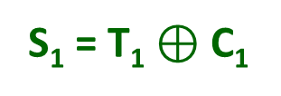
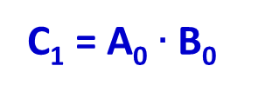
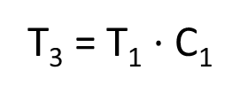
E.g.2 analyze the following circuit
Solution:
1. List symbols for the outputs of all logic gates 写出各个逻辑门的输出
T₁
2. Logic functions of all logic gate outputs and simplifications.
写出逻辑门输出表达式并化简
T₃
T₂
S₀ = A₀$⊕$ B₀
C₁ = A₀$∙$B₀
T₁ = A₁$⊕$ B₁
T₂ = A₁$⋅$B₁
S₁ = T₁$⊕$ C₁
C₂ = T₂ + T₃
T₃ = T₁$⋅$C₁
= A₁$⊕$B₁$⊕$ C₁
= A₁B₁ + A₁C₁ + B₁C₁

Slide 11
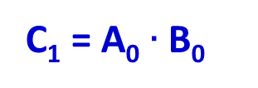
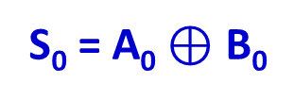
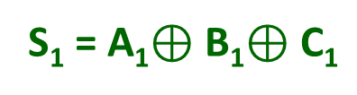
3. Truth table
A₀ B₀
0 0
0 1
1 0
1 1
S₀ C₁
A₁ B₁ C₁
0 0 0
0 0 1
0 1 0
0 1 1
1 0 0
1 0 1
1 1 0
1 1 1
0 0
1 0
1 0
0 1
1 0
0 1
0 1
1 1
S₁ C₂
S₀ = A₀$⊕$ B₀
0 0
1 0
1 0
0 1
C₁ = A₀$∙$B₀
S₁ = A₁$⊕$B₁$⊕$ C₁
C₂ = A₁B₁ + A₁C₁ + B₁C₁
4. function analysis
A₀
B₀
For S₀ and C₁ : One-bit half adder
- C₁: 向高位的进位
+
A₁
B₁
C₁
S₀
For S₁ and C₂ : One-bit full adder
- C₁: 来自低位的进位
- C₂: 向高位的进位
+
C₂
S₁
All: 2-bit half adder

Slide 12
§4.3 Design of combinational logic circuits
Analysis
Design
Analysis
Circuits
Functions
Design
List the inputs and outputs, and their relations
Truth table
Main steps:
Logic function minimization (Chapter 3)
Draw Logic circuits with the obtained logic function (Chapter 2)

Slide 13
e.g.1: Design a three-inputs voting circuits
设计一个三人选举投票电路
三人通过投票选举小组领导，1 和 0 分别代表同意与反对；若两人或三人同意则该候选人当选 (logic 1)，否则落选(logic 0).
1. 功能分析: 列出输出变量在输入变量所有取值情况下的取值
A B C
F
1 agree
输入: A, B, C
0 0 0
0
0 against
0 0 1
0
1 succeed
0 fail
0 1 0
0
输出: F
0 1 1
1
1 0 0
0
1 0 1
1
真值表
1 1 0
1
1 1 1
1

Slide 14
真值表
2. 由真值表获得逻辑函数
逻辑函数
真值表
逻辑函数
卡诺图
真值表
真值表
逻辑函数
逻辑函数
卡诺图
卡诺图

Slide 15
2. 由真值表获得逻辑函数
真值表
逻辑函数
A B C
F
0 0 0
0
卡诺图
0 0 1
0
F
A B
0 1 0
0
00
01
11
10
0 1 1
C
0 1 1
1
1
1
1 0 0
0
0
0
0
1
0
1 0 1
1 0 1
1
1
1
1
0
1
1
1
1
1
1 1 0
1
1 1 0
1 1 1
1 1 1
1
1
1

Slide 16
2. 由真值表获得逻辑函数
真值表
逻辑函数
利用相邻方格的逻辑相邻关系进行项的合并
卡诺图
画矩形圈，圈上2^{n}个相邻“1”
矩形圈的数目越少越好
矩形圈的大小越大越好
同一个圈内，消去取值改变的变量，剩余变量求“与”
不同圈用“或”连接
F
A B
00
01
11
AB
10
C
0
0
0
1
0
1
0
1
1
1
BC
AC
111
AC
101
ABC
ABC
F = AB + AC + BC
AB
AC
BC

Slide 17
3. 检查逻辑表达式，画电路图
F
F = AB + AC + BC
=
AB
AB
+
+
AC
AC
+
+
BC
BC
评委A, B 同意
评委A, C 同意
评委B, C 同意
+
ABC
评委A, B, C 同意

Slide 18
3. 检查逻辑表达式，画电路图
F = AB + AC + BC
F
=
AB
+
AC
+
BC
F
F
≧1
≧1
&
&
&
&
A B A C B C
A B A C B C

Slide 19
e.g.2: Design a logic circuits to monitor the states of traffic lights 设计一个监视交通信号灯工作状态的逻辑电路
交通信号系统中有三种不同颜色的灯: 红, 黄, 绿.
工作状态: 有且仅有一个灯是亮着的, 否则为故障状态, 需发出故障信号.
Working state: only one light is on
R Y G
R Y G
R Y G
Wrong states: otherwise

Slide 20
解：
2.Truth table:
1. Analysis
R Y G
0 0 0
0 0 1
0 1 0
0 1 1
1 0 0
1 0 1
1 1 0
1 1 1
F
Inputs
R Y G
1 on
1
0
0 off
0
1
outputs
故障信号
F
0
1
1 有故障
1
0 无故障
1

Slide 21
R Y G
0 0 0
0 0 1
0 1 0
0 1 1
1 0 0
1 0 1
1 1 0
1 1 1
F
1
0
0
1
0
1
1
1
3.logic function minimization
F RY
G
00 01 11 10
0
1
1
0
1
0
0
1
1
1
F
4. Circuits
≥1
＆
＆
＆
＆
1
R
Y
1
G
1

Slide 22
e.g.3: Design a pump system control circuit (水泵控制电路)
M_{L}：大水泵；M_{S}：小水泵；1表示水泵工作；0表示水泵不工作；
C，B，A：决定水泵工作状态的水平面高度；1表示水平面低于该
点，0表示水平面高于该点
- 水平面降至C点时，小水泵M_{S}独自工作；
- 水平面降至B点时，大水泵M_{L}独自工作；
- 水平面降至A点时，大小水泵同时工作；
C
B
A
M_{L}
M_{S}

Slide 23
Inputs
A, B, C
= 1 Water is lower
= 0 Otherwise
C
B
A
M_{L}
M_{S}
Outputs
M_{S}, M_{L}
= 1 On
= 0 Off
C
B
A
M_{L}
M_{S}

Slide 24
Inputs
A, B, C
= 1 Water is lower
= 0 Otherwise
C
B
A
M_{L}
M_{S}
Outputs
M_{S}, M_{L}
= 1 On
= 0 Off
M_{L} AB
C
00 01 11 10
0
1
0
Φ
Φ
Φ
A B C
0 0 0
0 0 1
0 1 0
0 1 1
1 0 0
1 0 1
1 1 0
1 1 1
M_{L} M_{S}
0
1
1
Φ
0 0
M_{L} = B
0 1
不可能出现
低于B 而不
低于C
Φ Φ
M_{S} AB
C
1 0
00 01 11 10
Φ Φ
0
1
0
Φ
Φ
Φ
Φ Φ
1
0
1
Φ
Φ Φ
1 1
M_{S} = A + BC

Slide 25
E.g.4. Design the following circuit with NAND gates
三个举重比赛的裁判，其中一个是主裁，剩下两个是助理裁判. 当裁判认定杠铃成功举起则按键 (logic 1)，否则不按键(logic 0)；最终结果由一个红灯和一个绿灯表示. 1 和 0 分别代表灯的亮和灭；当红灯和绿灯都亮起，则成绩为 “完全成功” ；当仅有红灯亮起，则 “需要通过重看录像再定”；其它情况，为 “失败”.
1. 所有三个评委都按键，则红灯和绿灯均亮起;
2. 若一个主裁和一个助理裁判按键，则红灯和绿灯均亮起;
3. 若主裁按键，或两个助理裁判按键，则红灯亮起;
4. 其余情况下，红灯和绿灯均熄灭.

Slide 26
Inputs
Truth table
A Chief
1 agree
0 against
A B C
0 0 0
0 0 1
0 1 0
0 1 1
1 0 0
1 0 1
1 1 0
1 1 1
R G
B
assistant
C
0 0
0 0
0 0
Outputs
R, G
1 0
1 on
0 off
1 0
1 1
1 1
1 1

Slide 27
logic function minimization
R AB
C
G AB
C
00 01 11 10
00 01 11 10
0
1
0
0
0
1
1
1
1
1
0
1
0
0
0
0
1
1
0
1
R = A + BC
G = AB + AC
Circuit
A
1
&
R
B
＆
NAND gates
＆
&
G
C
＆

Slide 28
E.g.5:
试设计一个输血指示器，其输入是一对要求 “输送－接受” 的血型，当符合下列规则时，电路输出为1：在人类四种基本血型中，O型血可输给任意血型的人，而他自已只能接受O型；AB型可接受任何血型，却只能输给AB 型；A型能输给A型或 AB型，可接受O型和A型；B型能输给B型和AB型，可接受B型和O型。
解：
区分4种不同血型，
需用2位二进制数表示
需要4个输入变量表示输送－接受血型对：
MN－输送血型
X Y－接受血型
(如MN=00, 输送O型血
XY=10, 接受B型血)
符号 血型
00 O
01 A
10 B
11 AB
F －输出： F=1 “可以输血”
F=0 “不可以输血”

Slide 29
可输血：
1）血型相同，
MN=XY, F=1;
输送是O型
MN=00, F=1;
接受方是AB型
XY=11, F=1;
其他情况不能输血。
输送 接受 可输血
血型 血型 指示
符号 血型
00 O
01 A
10 B
11 AB
MN－输送血型
XY－接受血型
MN XY F
F=1 可输血
F=0 不可输血
0 0 0 0
0 0 0 1
0 0 1 0
0 0 1 1
0 1 0 0
0 1 0 1
0 1 1 0
0 1 1 1
1 0 0 0
1 0 0 1
1 0 1 0
1 0 1 1
1 1 0 0
1 1 0 1
1 1 1 0
1 1 1 1
1
1
1
1
F MN
XY
0
1
00 01 11 10
0
00
01
11
10
1
1
1
1
0
1
1
0
0
0
1
0
0
0
1
1
1
0
0
结果为：
1
1
F = M N + XY + MY + NX
0
0
0
物理意义不对：M和N, X和Y 不能分开
1

Slide 30
符号 血型
00 O
01 A
10 B
11 AB
MN－输送血型
XY－接受血型
F MN
XY
00 01 11 10
F=1 可输血
F=0 不可输血
1
1
1
1
0
1
1
0
0
0
1
0
0
0
1
1
00
01
11
10
MN, XY 不能分开
O型输送
A型输送
A型接受
B型输送
B型接受
AB型接受

Slide 31
§4.4 Decoders 译码器
何谓译码？
Encode: 编码，从直观到抽象
Decode: 译码或解码，抽象到直观
译码器：由码还原出原始信息的器件
在数字系统中，译码器通常以多输入多输出的形式出现，其基本功能是将 N-比特 二进制码转换为 M 个输出端的输出信号，对应某一组输入的输出信号具有唯一特定的信息。
译码器
N-比特 二进制码
M 个输出端
译码器种类
二进制译码器: 选择特定的输出端有效（寻址）
码制变换译码器
显示译码器: 多输出有效，显示唯一的数值信息
decoder

Slide 32
4.4.1 Binary decoder 二进制译码器
Decode the entered binary codes into corresponding voltage levels as the outputs. 将二进制代码“翻译”成一一对应的输出高、低电平信号。
Inputs：n bits binary numbers (codes)
Outputs：active voltage level corresponding to inputs 与输入一一对应的有效电平信号（ 2^{n} 种可能性）
1. 2-to-4 Decoder 2线 - 4线译码器
1). Active-High 2- 4 Decoder 输出高电平有效
Input Output
输入数码是二进制数几，第几号输出就是唯一的高电平，其余输出皆为低电平。
A B D₀ D₁ D₂ D₃
0 0
0 1
0
1 1
1 0 0 0
0 1 0 0
0 0 1 0
0 0 0 1

Slide 33
Circuit：
＆
＆
＆
＆
1
=0, working
E : 使能
=1, locked
For AND gate and NAND gate, a ‘zero’ input would infer ‘lock’ and a ‘one’ input infers ‘working’; 与门和与非门输入端为0，电路锁定；输入端为1，电路正常工作。
F=0
F=1
F=AB
＆
＆
＆
＆
0
1
1
0

Slide 34
For OR gate and NOR gate, input ‘1’ infers ‘lock’
或门和或非门输入为1，则电路锁定
F=1
F=0
≥1
≥1
1
1
0 0 0 1
0
1
0
0
2线 - 4线译码器符号
2-4 decoder
A, B: 地址线
0
1
1 1

Slide 35
2). Active-low 2-4 decoder 低有效的2线 - 4线译码器
Input Output
A B D₀ D₁ D₂ D₃
0 0
0 1
0
1 1
0 1 1 1
1 0 1 1
1 1 0 1
1 1 1 0
输入数码是几，第几号输出就是唯一的低电平0，其余输出均是高电平1

Slide 36
Circuit
＆
＆
＆
＆
1
0 1 1 1
1 0 1 1
Symbol：
2-4 decoder
If E = 1
0
D₀D₁D₂D₃ = ?
0 1
0 0

Slide 37
2. 3-8 decoder 3线 - 8线译码器
Active-high 3-8 decoder 高有效 3-8 译码器
Symbol：
0
0
0
0
1
0
0
0
D₀ D₁ D₂ D₃ D₄ D₅ D₆ D₇
3-8 Decoder
A
B
C
1
0
0

Slide 38
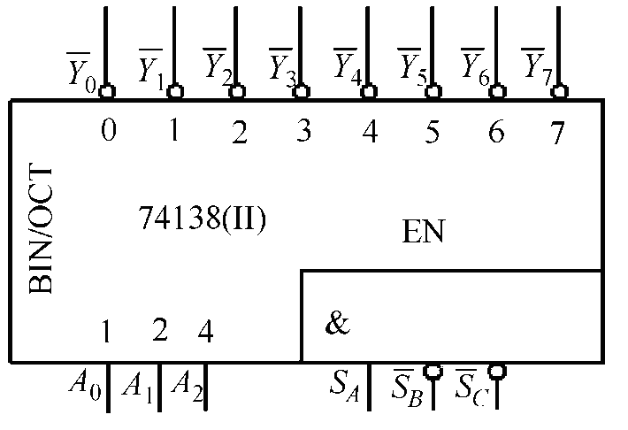
Active-low 3-8 decoder 低有效3 - 8译码器：IC Chip 74138
3 inputs
8 outputs
m_{i}
3 enables
Active-high
LSB
最低位
MSB
最高位
0
Active-low
C B A
1
0
输入端
使能端
74138: 中规模集成电路MSI(medium scale integration)

Slide 39
Pin diagram 管脚图
V_{CC} Y₀ Y₁ Y₂ Y₃ Y₄ Y₅ Y₆
74138
A₀ A₁ A₂ S_{B} S_{C} S_{A} Y₇ GND
管脚图
功能表
查手册

Slide 40

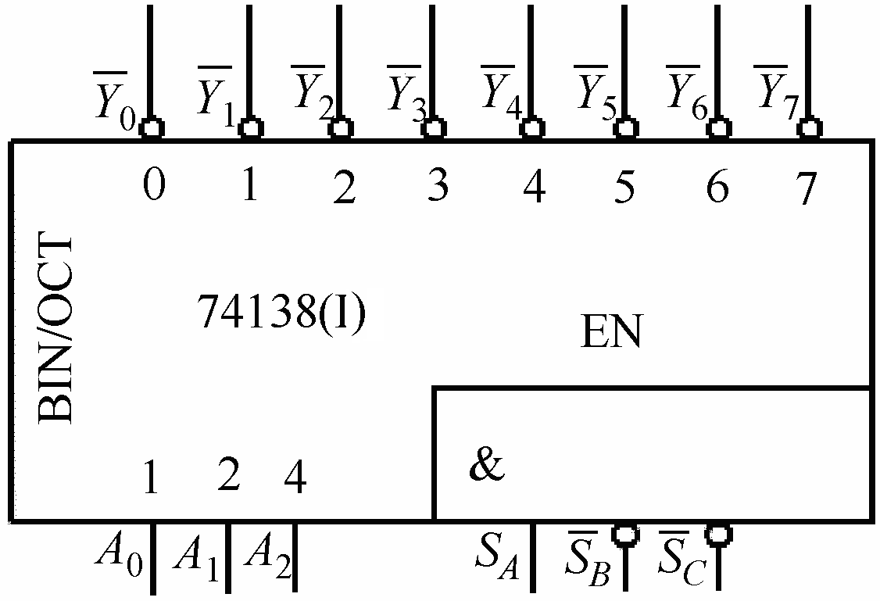
E.g.: Expand a 3-8 decoder to 4-16; 将3-8 译码器扩展为4-16 译码器.
Inputs: 3 4
利用使能端作为增加的输入端
D₃ D₂ D₁ D₀
0 0 0 0
0 1 1 1
1 0 0 0
1 1 1 1
D₃=0
(I) works
D₃=1
(II) works
D₀
D₁
D₂
D₃
1
EN
S_{A}(I)=1
4-to-16 decoder：
D₃: S_{A}(II) connect as MSB of 4-to-16 decoder 最高位
总使能端

Slide 41
3. Implementation of logic functions with decoders
用译码器实现逻辑函数
E.g.: Implement the following logic functions with decoders and logic gates 用译码器和逻辑门实现下列逻辑函数
Standard forms
F₁ AB
C
F₂ AB
C
00 01 11 10
00 01 11 10
0
1
1
1
1
1
0
1
0
1
0
0

Slide 42
Solution 1：
Decoder + OR gate
≥1
≥1
Active-high decoder
输出端：最小项
Standard SOP form
标准与或式
D₀ D₁ D₂ D₃ D₄ D₅ D₆ D₇
3-8 Decoder
A
B
C
A
B
C

Slide 43
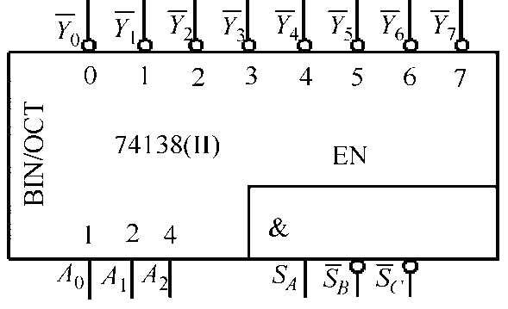
Solution 2：
decoder + NAND
Using active-low decoder (74138)
＆
＆
与非门 → 最小项
F₁(A,B,C)= m₀ + m₂ + m₄ + m₅+ m₆
= m₀ + m₂ + m₄ + m₅+ m₆
= m₀ • m₂ • m₄ • m₅ • m₆
C B A
1 0 0
与或式 → 与非门

Slide 44
Solution 3: decoder + AND
Active-low decoder 低有效译码器
F₁(A,B,C) = Π (1,3,7)
= M₁ • M₃ • M₇
＆
＆
= m₁ • m₃ • m₇
F₂(A,B,C) = Π (2,3,7)
= M₂ • M₃ • M₇
= m₂ • m₃ • m₇
C B A
1 0 0
标准或与式：低有效译码器 + 与门

Slide 45
Conclusions：
Three ways of implementation of logic functions with decoders
用译码器实现逻辑函数的方法
高有效译码器 + 或门 (最小项)
低有效译码器 + 与门(与非门)
最大项
最小项

Slide 46
4.4.2 BCD – Decimal decoder; BCD-十进制译码器
功能：将BCD码转换为十进制数
4 – 10 decoder IC 7442
0 1 2 3 4 5 6 7 8 9
注意：
BCD/DEC
0/15
8 4 2 1
输出端为低有效
Input BCD codes
输入端： 有效输入 0000-1001
无效输入 1010-1111
输入数码是几，第几号输出就是唯一的低电平0

Slide 47
4.4.3 Display decoder; 显示译码器
7-Segment Display Elements
7 段数码管显示器是常见的显示器
a
数码管由7段发光管构成
f
b
g
LED：发光二极管
LCD：液晶显示
e
c
d

Slide 48
Connection: 连接方式不同分成共阴极和共阳极两种
a
b
c
d
e
g
f
Common-cathode (共阴极)
diodes
logic high
On
BS201A
“1”
Common-anode (共阳极)
a
b
c
d
e
f
g
diodes
logic low
On
BS201B

Slide 49
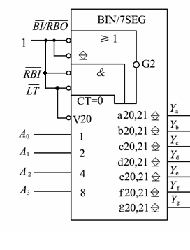
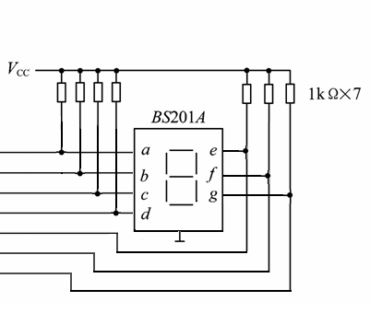
2. 显示译码器
要显示0－9 十个数字，需要用译码器来驱动
Display decoder/driver 7448
4个输入端：
4 bits binary / 8421 BCD code
7个输出端：
驱动 7 段数码管显示器
输出高有效，驱动共阴极管
不一定只有一个输出端高（或低）有效

Slide 50
显示译码器内部电路设计
A B C D | a b c d e f g
0 0 0 0 0 0 0 1 0 0 1 0 0 0 1 1 0 1 0 0 0 1 0 1 0 1 1 0 0 1 1 1 1 0 0 0 1 0 0 1
Display
1 1 1 1 1 1 0
0 1 1 0 0 0 0
1 1 0 1 1 0 1
a
1 1 1 1 0 0 1
f
b
g
0 1 1 0 0 1 1
e
c
1 0 1 1 0 1 1
d
0 0 1 1 1 1 1
1 1 1 0 0 0 0
1 1 1 1 1 1 1
1 1 1 0 0 1 1

Slide 51
Make 7 K-maps individually 分别做7个卡诺图
Y_{a} AB
CD
00 01 11 10
00
01
11
10
1
0
Φ
1
0
1
Φ
1
Y_{a}
a
1
1
Φ
Φ
f
b
≥1
g
1
0
Φ
Φ
e
c
&
=1
d
A C D B

Slide 52
§4.5 Multiplexers (Data Selectors)
多路（数据）选择器
Multiplexing: The process where multiple analog or digital signals are combined into one signal over shared medium;
复用：将多个模拟及数字信号在共同的信息通道（媒介）中合为一个信号的过程；
1. Multiple inputs, Single output (over shared medium);
2. No interference among the mutiple inputs, identifiable at the output (demultiplexing);
3. Common multiplexing methods:
时分复用、频分复用、码分复用、空分复用等
Multiplexer/MUX: The device that performs multiplexing;
多路选择器：用于实现复用的电子器件；
特点：多输入单输出，一次只能选通一个输入信号至输出端

Slide 53
1. 4-1 MUX; 四选一数据选择器
相当于4个数据 D₀, D₁, D₂, D₃中选一个，由开关A B控制
D₀
D₁
D₂
F
D₃
A B
A B: Control inputs ( or address inputs, 地址输入)
n 比特地址线能够对 2^{n} 个输入信号进行选择

Slide 54
F
 | A B | F
0 0 0 0 | 0 0 0 1 1 0 1 1
≥1
D₀
＆
＆
＆
＆
E
D₁
1
A
D₂
B
D₃
1
φ φ
0
D₀
D₁
D₂
D₃
E为使能端。 在 ＝0的条件下，
E
控制码是几，就把第几号数据送到唯一的输出端

Slide 55
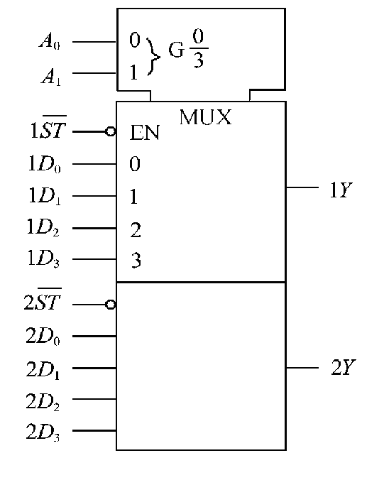
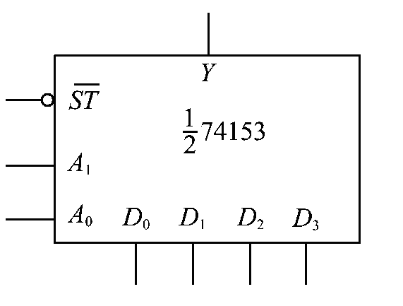
中规模集成电路74153：4 - 1 MUX (一芯片上有 2 个 4-1 MUX)
符号
0
0
0
1
0
1
0
C
C
= D₂ = C
= D₀ = 1
选通端 低有效
A₁ A₀: 地址线 (控制信号)

Slide 56
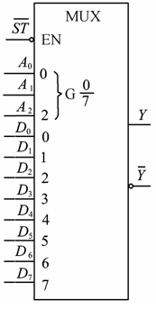
2. 8-1 MUX 74151 (MSI)
3根地址线: A₂ A₁ A₀ ; 8根数据输入线: D₀ - D₇
74151
Y
0
A₂
A₁
A₀
D₀
D₁
D₂
D₃
D₄
D₅
D₆
D₇
F
地址线输入
1
0
1
D
0
1
D
A₂ A₁ A₀ F
1 0 0
0
0 1 1
D
0 0 0
1
1 1 0

Slide 57
3. Implementation of logic functions with MUX
用MUX实现组合逻辑函数
E.g. Implement logic function with MUX
解:
3 variables
0
C
B
A
Choose 74151 (8-1 MUX)
F AB
C
F
0
0
1
1
0
1
1
0
00 01 11 10
0
1
1
1
1
1
1个MUX仅能实现1个逻辑函数

Slide 58
E.g.: Implement the following logic function with one 74153
= XY = m₃
YX
解:
0
0
0
0
1
F₁
标准形式
0
0
1
0
1
F₂

Slide 59
E.g.: Implement logic function with one 74151
解：
74151 3变量
D →引入变量
0
C
B A
F AB
C
F
1
0
0
D
0
0
1
00 01 11 10
0
1
1
0
0
0
0
D
D
+
1

Slide 60
例 4. 用1个4-1MUX实现
解：
4-1 MUX 两个变量
F
C、D →引入变量
F
A
0 1
A
B
A₁
A₀
B
4-1 MUX
0
1
D₀ D₁ D₂ D₃
CD
1
1
&
C D

Slide 61
Demultiplexers (Data Distributors)
( DEMUX) 数据分配器
A B
Y₀ Y₁ Y₂ Y₃
Y₀
D
Y₁
0 0
0 1
1 0
1 1
D 0 0 0 0 D 0 0
0 0 D 0
0 0 0 D
Y₂
Y₃
A B
控制数码是几，就把输入数据送到第几路输出端
Decoder +Data 常用译码器实现数据分配。

Slide 62
例如：
将一个3-8译码器74138转为1-8 DEMUX
1
0
S_{A}
S_{B}
S_{C}
Y₀
Y₁
Y₂
Y₃
Y₄
Y₅
Y₆
Y₇
enable
74138
data D
使能端 作为数据输入端
address
作为地址线
1 1 0
当
译码器工作,
译码器停止工作，输出高电平
控制数码是几，就把输入数据送到第几路输出端

Slide 63
Applications of MUX; MUX的应用
1）Implementation of logic functions
2）Multi-channel digital switches; 多路数字开关
实现路由选择, 通过结合MUX 和DEMUX实现时分多路数据通信
BUS
MUX
DEMUX
时分通信(Time Division)

Slide 64
3）Parallel-Sequential Transformation 数据的并串转换
MUX + 计数器
MUX
74151
0
D₀
D₁
D₂
D₃
D₄
D₅
D₆
D₇
D₀
D₁
D₂
D₃
D₄
D₅
D₆
D₇
F
串行输出
Y
并行输入
A₂ A₁ A₀
Q₂ Q₁ Q₀
M-8 counter
计数器从000 ~ 111循环，使MUX 依次选择D₀ ~ D₇ 输出。

Slide 65
§4.6 Comparator
Function: Compare two binary inputs
4.6.1 one-bit comparator
inputs: A, B
L (A>B) large
S (A<B) small
E (A=B) equal
Active-high
Yes 1
No 0
outputs: Results
Truth table
&
L
A B | L S E
0 0 0 1 1 0 1 1
1
A
0 0 1
E
B
=1
0 1 0
&
S
1 0 0
= A⊙B
1
0 0 1

Slide 66
4.6.2 four-bits comparator
L (A>B)
S (A<B)
E (A=B)
8 inputs
3 outputs
Compared from MSB to LSB. The result is set once an inequality is met at a certain bit. 从高位开始比较，一旦满足其中的某一个不等式关系（大于或者小于），则最终输出结果也就确定了。
MSI IC: four-bit comparator 四位数值比较器7485
l (A>B)
s (A<B)
e (A=B)
如果输入二进制数都相等，则输出结果由级联输入端决定
3 Cascading inputs
级联输入端
Cascading inputs are used when more than one comparators are cascaded to compare numbers of more than 4 bits

Slide 67
Inputs
A₃ B₃ A₂ B₂ A₁ B₁ A₀ B₀
Cascading inputs
l (A>B) s (A<B) e (A=B)
Outputs
L(A>B) S(A<B) E(A=B)
A₃>B₃ X X X X X X 1 0 0
A₃<B₃ X X X X X X 0 1 0
A₃=B₃ A₂>B₂ X X X X X 1 0 0
E₃ A₂<B₂ X X X X X 0 1 0
E₃ A₂=B₂ A₁>B₁ X X X X 1 0 0
E₃ E₂ A₁<B₁ X X X X 0 1 0
E₃ E₂ A₁=B₁ A₀>B₀ X X X 1 0 0
E₃ E₂ E₁ A₀<B₀ X X X 0 1 0
E₃ E₂ E₁ A₀=B₀ 1 0 0 1 0 0
E₃ E₂ E₁ E₀ 0 1 0 0 1 0
E₃ E₂ E₁ E₀ 0 0 1 0 0 1

Slide 68
Outputs :
7485 symbol:
IEEE
A₀
A₁
A₂
A₃
COMP
0
3
A
s
e
l
<
=
>
A<B
A=B
A>B
S
E
L
B₀
B₁
B₂
B₃
0
3
B
7485

Slide 69
4.6.3 Cascading Comparators 比较器级联扩展
An 8-bit magnitude comparator using two 7485, in a cascaded arrangement 2片7485 连成一个8位数值比较器
A₀
A₁
A₂
A₃
COMP
A₄
A₅
A₆
A₇
COMP
s
e
l
a<b
a<b
S
E
L
A<B
A<B
+5V
A=B
a=b
a=b
A=B
a>b
A>B
a>b
A>B
B₀
B₁
B₂
B₃
B₄
B₅
B₆
B₇
先用高位片，若高位片比出结果（A>B or A<B), 则与级联输入状态无关；若高位片相等(A=B)，再看级联输入，即看低位比较结果, 若低位仍相等，则A=B。

Slide 70
E.g.: Compare two 8-bit binary numbers 比较八位二进制数
A= 1 1 0 1 0 1 1 1
B= 1 0 1 1 0 0 1 0
输出 (L,E,S)=(1,0,0)
A= 0 1 0 0 0 1 1 1
B= 0 1 0 0 1 0 1 0
输出 (L,E,S)=(0,0,1)
A= 1 0 0 1 0 0 1 1
B= 1 0 0 1 0 0 1 1
输出 (L,E,S)=(l, e, s) =(0,1,0)
1
0
1
1
COMP
1
1
0
0
1
1
1
0
1
1
1
0
COMP
1
0
0
1
0
0
1
0
A₄
A₅
A₆
A₇
A₀
A₁
A₂
A₃
s
e
l
a<b
a<b
A<B
S
E
L
A<B
a=b
+5V
A=B
A=B
a=b
a>b
a>b
A>B
A>B
1
1
0
0
0
1
0
1
0
1
0
0
B₀
B₁
B₂
B₃
1
0
0
1
0
0
1
0
1
1
0
1
B₄
B₅
B₆
B₇

Slide 71
§4.7 Adder
4.7.1 Half-adder 半加器
功能: 实现两个1比特二进制数的加法，由于未考虑来自相邻低位的进位，所以称为半加器。
2 inputs: A, B
2 outputs: S (和) C_{o} (进位)
A B | S C_{o}
0 0 0 1 1 0 1 1
A
B
+
0 0
S = A⊕B
1 0
C_{o}
S
C_{o} = AB
1 0
0 1

Slide 72
A
S = A⊕B
Circuits：
＆
B
C_{o} = AB
S
=1
Symbol：
IEEE
A
S
A
∑
S
HA
B
B

Slide 73
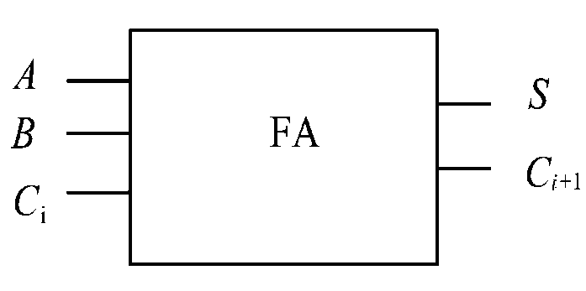
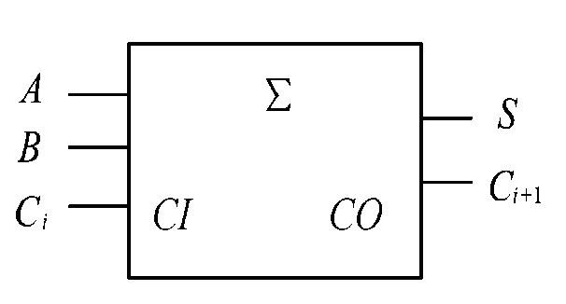
4.7.2 Full adder
A B C_{i} | S C_{i+1}
0 0 0 0 0 1 0 1 0 0 1 1 1 0 0 1 0 1 1 1 0 1 1 1
3 inputs: A, B, C_{i} (Carry from bit of less significance)
0 0
1 0
2 outputs: S, C_{i+1} (Carry to bit of more significance)
1 0
0 1
1 0
0 1
0 1
1 1
Symbol
IEEE
in
out

Slide 74
4.7.3 Carry look-ahead 超前进位加法器
多位二进制数相加时，每位一个全加器，加法器并行
Ripple carry 串行(脉冲)进位
Carry look-ahead 超前进位
Carrys in a paralleled adder:
Ripple carry:
FA
FA
FA
FA
并行输入，串行进位: 结构简单, 速度慢

Slide 75
为了消除串行进位延迟，提高加法器运算速度，可以考虑采用超前进位加法器。
超前进位：
全加器：
Carry generation (产生变量）
Carry propagation （传输变量）
定义：
上式写成

Slide 76
进位：
∵C₀ =0, C_{i} 只与G, P 有关，即只与 A, B 有关，可以并行产生
相当于四个全加器同时计算，而不是第一个做完，得到 C₁ 后，第二个再做。提高速度。
MSI adder 74283: 超前进位加法器
A₀
A₁
A₂
A₃
0
P
0
S₃ S₂ S₁ S₀
3
S₀
S₁
S₂
S₃
C₄
C₄
74283
+)
B₀
B₁
B₂
B₃
C₀
0
Q
3
A₃A₂A₁A₀
B₃B₂B₁B₀
3
CO
CI
惯用符号
国际标准符号

Slide 77
§ 4.8 Race - Hazard of Combinational Logic
组合逻辑电路的竞争冒险
Previous discussions are based on stablized voltage levels of inputs and outputs. We hereafter discuss the transient status of circuits given that the inputs switch from one logic level to another. 前面讨论电路是输入输出处于稳定的逻辑电平的情况。为了保证工作的可靠性，要考虑输入信号逻辑电平发生变化的瞬间电路的工作情况。
In the switching of input logic levels, however, the problem of race-hazard would arise due to the transfer delay of logic gates
竞争：从输入到输出的途径不同，延时时间不同，到达输
出的时间不同，这种现象为竞争。
冒险：竞争结果导致逻辑电路产生错误输出，称为冒险或
险象。

Slide 78
4.8.1 竞争冒险的分类与判别
A
F = AB + AC
&
B
F
若 B = C = 1
≥1
1
C
&
F =A+A=1
F 应始终为高电位
A
逻辑门传输延迟 –
A
F – 窄负脉冲
t_{pd}
F
hazard （冒险）
glitch （毛刺）

Slide 79
G = (A+B)(A+C)
A
B
≥1
G
若 B = C = 0
&
1
C
≥1
G = A•A = 0
G 应始终为低电平
A
逻辑门传输延迟 –
A
t_{pd}
G – 出现窄负脉冲
G
hazard (glitch)

Slide 80
4. 8. 2 竞争冒险消除方法
1. 接入滤波电容
竞争冒险引起的脉冲一般很窄(几十纳秒), 在输出端并接一个滤波电容，将其滤掉。
2. 引入取样脉冲
取样脉冲
A
A
≥1
G
A
B
&
1
≥1
G
C
取样脉冲
在输出端接取样脉冲，仅在输出处于稳定值时出现。取样脉冲为0期间，输出端信息无效。

Slide 81
3. 修改设计方案
F = A + A
冒险
F = A • A
引入冗余项，可以消除冒险
F = AB + AC
F = AB +AC + BC
无竞争冒险

